Slide 1
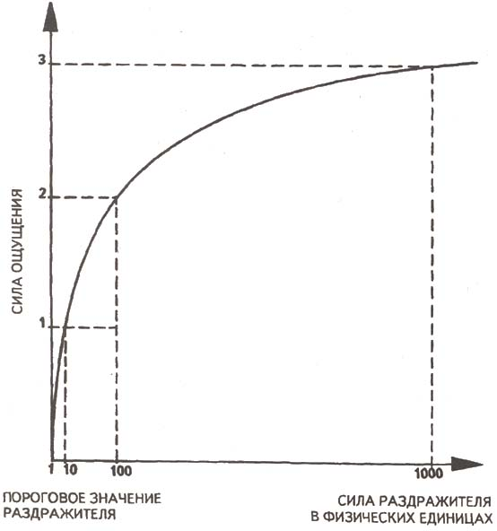
Психофизиологический закон Вебера-Фехнера
Уровень ощущения L пропорционален логарифму относительной величины интенсивности I раздражителя.
где I₀ - интенсивность на нижнем пороге чувствительности; К и С - некоторые константы.

Slide 2
Инфразвук
20Гц
Слышимый звук
20000Гц
Ультразвук
интенсивность звука I (вт/м²)
- поток звуковой энергии, проходящей в единицу времени через 1м² площади.
звуковое давление p (Па)
- переменная составляющая давления воздуха;
где ρ - плотность среды (кг/м³),
c - скорость распространения (м/с), 340 м/с - для воздуха.

Slide 3
Уровень интенсивности звука, дБ
где Вт/м² - пороговая (нулевая) интенсивность звука, соответствующая интенсивности едва слышимого звука на f=1000 Гц.
Уровень звукового
давления, дБ:
где Па

Slide 4
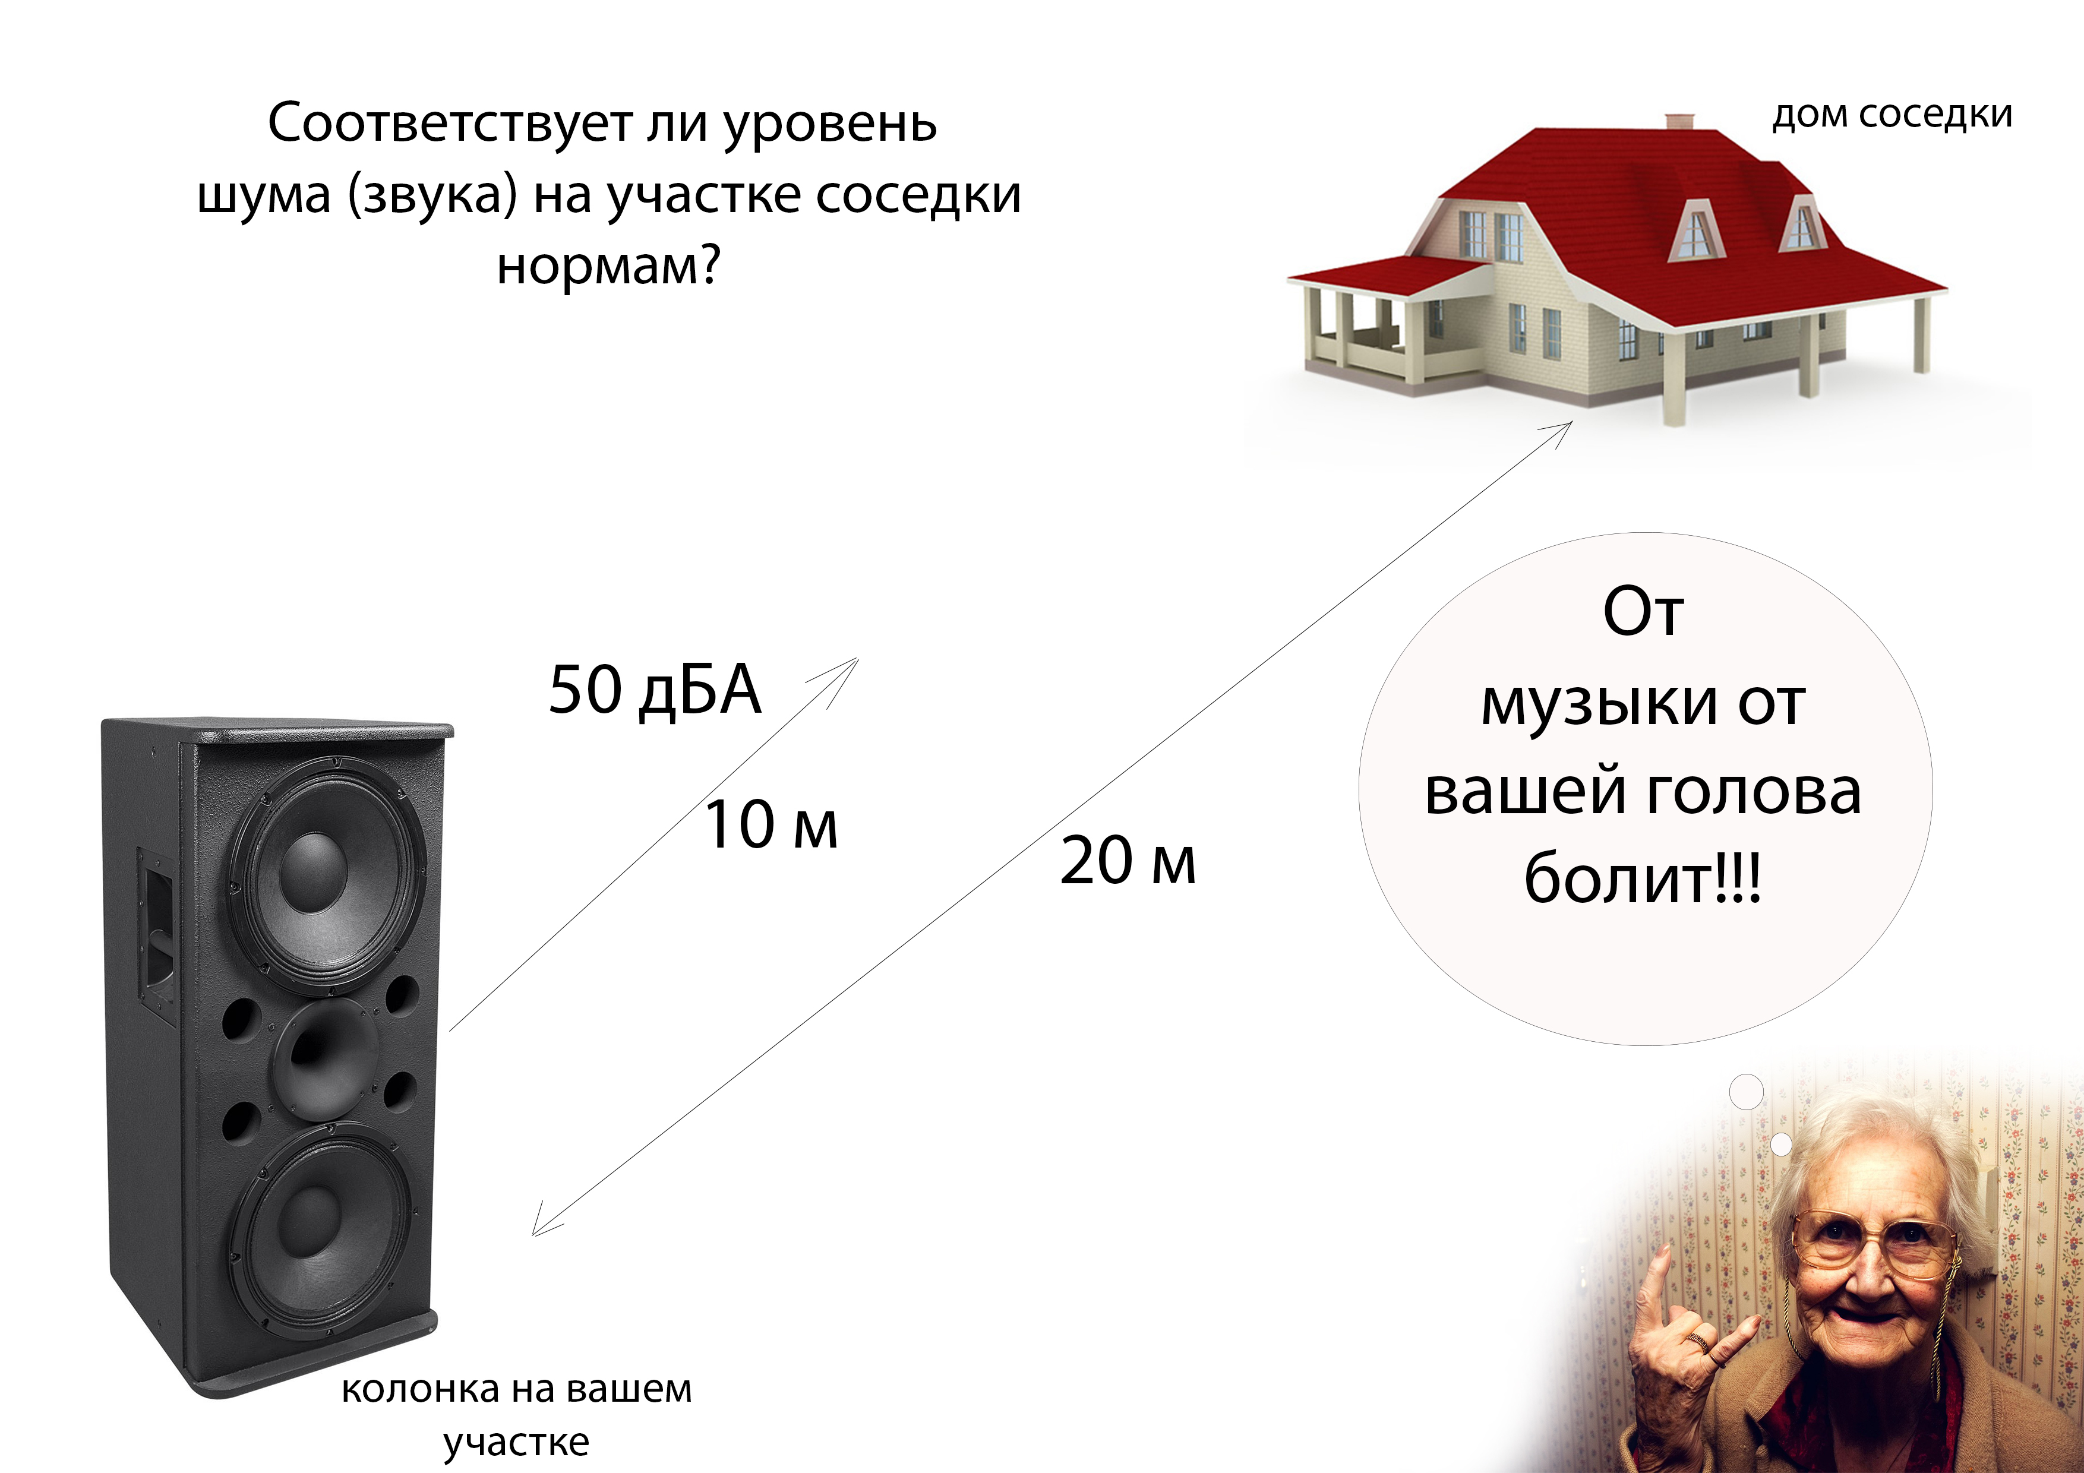

Slide 5
= 44 дБА

Slide 6
При пользовании членами садоводческого товарищества телевизорами, радиоприемниками, магнитофонами и другими громкоговорящими устройствами должны соблюдаться требования санитарных правил и норм. Шум не должен превышать допустимых уровней для дневного (с 7 до 23 часов) и ночного (с 23 до 7 часов) времени суток
Вид трудовой деятельности, рабочее место | Время суток | Уровни звука, дБА | Макси-мальные уровни звука, дБА
Жилые комнаты квартир Категории А (высококомфортные) | Д | 35 | 50
 | Н | 25 | 40
Категории Б,В (пред.допустимые)
 | Д | 40 | 55
 | Н | 30 | 45
Общежития
 | Д | 45 | 60
 | Н | 35 | 50

Slide 7
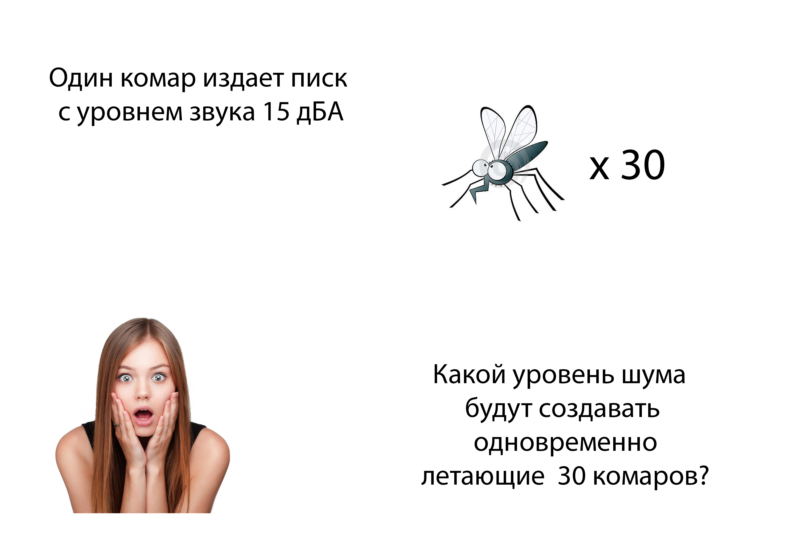

Slide 8
=30 дБА

Slide 9
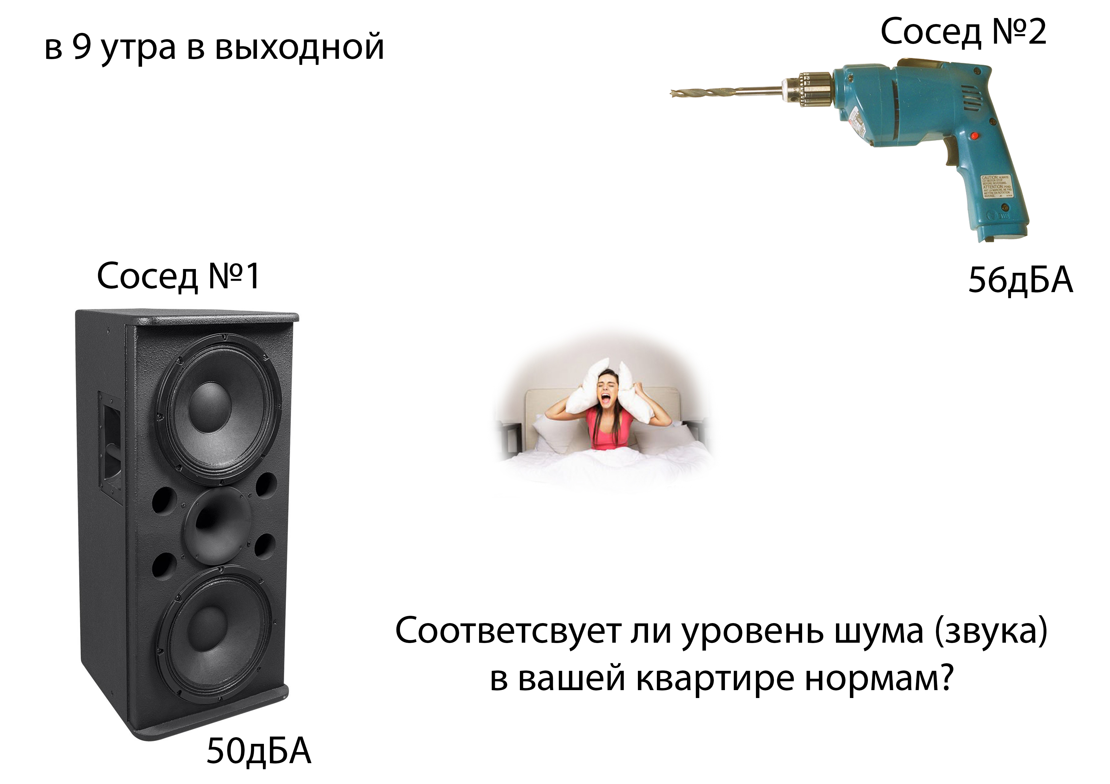
Соответствует ли шум
50 дБА

Slide 10
Соответствует ли шум
50 дБА

Slide 11
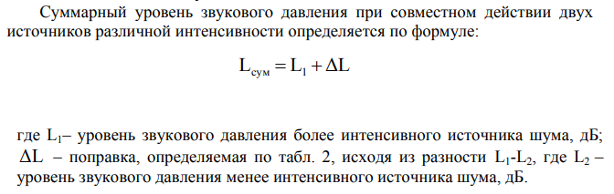
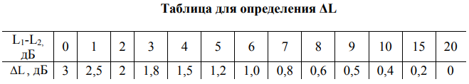

Slide 12
Определение дозы шума
Доза шума - интегральная величина, учитывающая акустическую энергию, воздействующую на человека, за определенный период времени.
P_{А}(t) – текущее значение среднеквадратического звукового давления с учетом коррекции А шумомера, Па
Т – продолжительность воздействия шума, ч

Slide 13
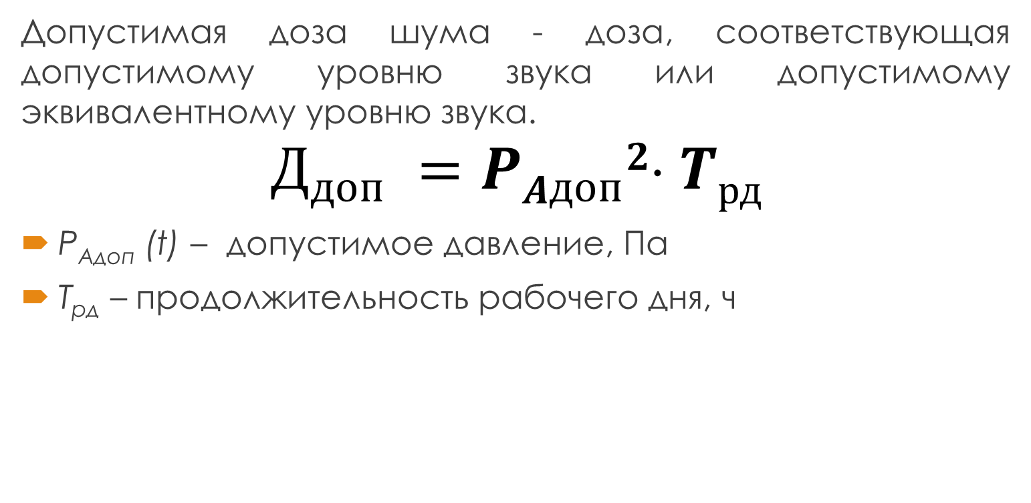
Допустимая доза шума

Slide 14
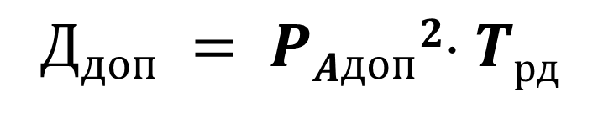
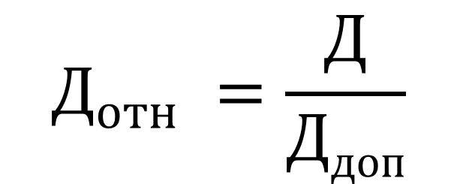
Относительная доза шума
Доза шума
Допустимая доза шума
Относительная доза шума
При работе с дозой шума удобнее работать с ее относительной величиной, которая отражает отношение дозы шума к ее допустимому значению. Может быть выражена как и в долях, так и в процентах.

Slide 15
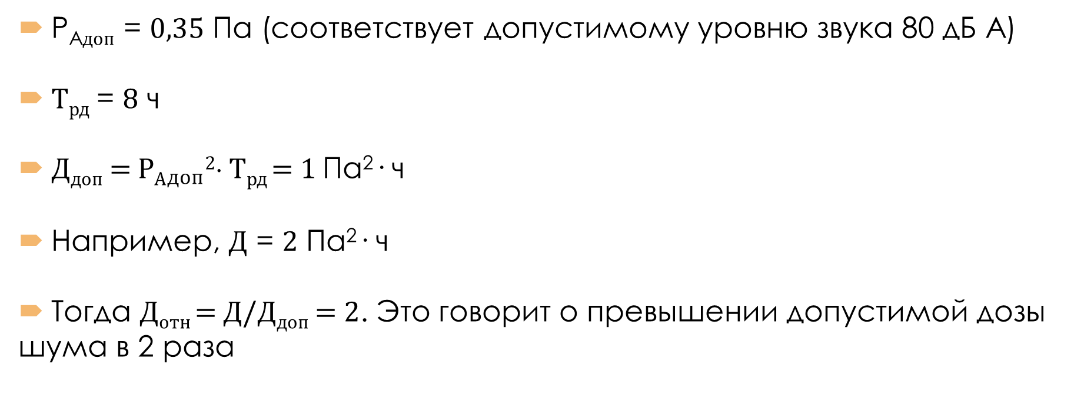
Нормирование шума

Slide 16
Метод 1
Перевод уровней звукового давления в дБ в величины квадратов давлений в Па²
Десятки дБ | Единицы дБ
 | 0 | 1 | 2 | 3 | 4 | 5 | 6 | 7 | 8 | 9
80 | 0,04 | 0,05 | 0,063 | 0,08 | 0,1 | 0,125 | 0,16 | 0,2 | 0,25 | 0,32
90 | 0,4 | 0,5 | 0,63 | 0,8 | 1,0 | 1,25 | 1,6 | 2,0 | 2,5 | 3,2
100 | 4,0 | 5,0 | 6,3 | 8,0 | 10 | 12,5 | 16 | 20 | 25 | 32
110 | 40 | 50 | 63 | 80 | 100 | 125 | 160 | 200 | 250 | 320
Например, если в течение 2 ч действовал шум с уровнем 85 дБ, 15 мин - 100 дБ и остальное время смены - 80 дБ, то
Д = (0,125·2 + 4,0· 0,25 + 0,04· 5,75) = 1,5 Па²×ч, т.е. больше допустимой дозы в 1,5 раза (при вычислениях в минутах частные дозы следует делить на 60, либо переводить минуты в часы).
По суммарной дозе можно определить Lэкв за смену, для чего ее следует разделить на 8 ч и по таблице найти соответствующий уровень шума. В данном примере 1,55 Па²×ч / 8 ч = 0,187 Па² и по таблице получаем Lэкв = 86-87 дБ.

Slide 17
Метод 2
Связь между длительностью шума, его уровнем
и дозой шума ДШ (в долях от допустимой)
По таблице в колонке 2 ч против уровня 85 дБ находим частную дозу 0,25
В колонке 15 мин против 100 дБ – 1 и в колонке 8 ч между 79 и 82 дБ - приближенно 0,3;
Затем, складывая их, получаем приближенно Дш = 1,55.
По таблице этой дозе шума приближенно соответствует Lэкв = 86 -88 дБ
Доза шума, кол-во раз | Длительность действия шума
 | 8 ч | 4 ч | 2 ч | 1 ч | 30 мин | 15 мин | 7 мин
 | Эквивалентные уровни, дБА
0,032 | 70 | 73 | 76 | 79 | 82 | 85 | 88
0,063 | 73 | 76 | 79 | 82 | 85 | 88 | 91
0,125 | 76 | 79 | 82 | 85 | 88 | 91 | 94
0,25 | 79 | 82 | 85 | 88 | 91 | 94 | 97
0,5 | 82 | 85 | 88 | 91 | 94 | 97 | 100
1,0 | 85 | 88 | 91 | 94 | 97 | 100 | 103
2,0 | 88 | 91 | 94 | 97 | 100 | 103 | 106
4,0 | 91 | 94 | 97 | 100 | 103 | 106 | 109
8,0 | 94 | 97 | 100 | 103 | 106 | 109 | 112
16 | 97 | 100 | 103 | 106 | 109 | 112 | 115
32 | 100 | 103 | 106 | 109 | 112 | 115 | 118

